Slide 1
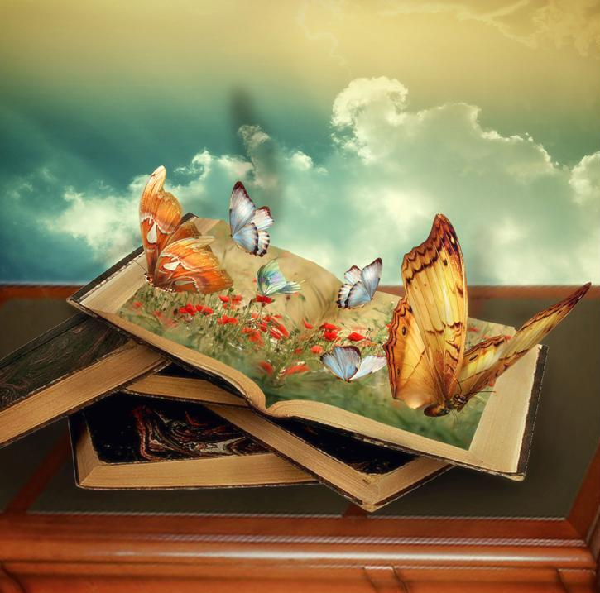
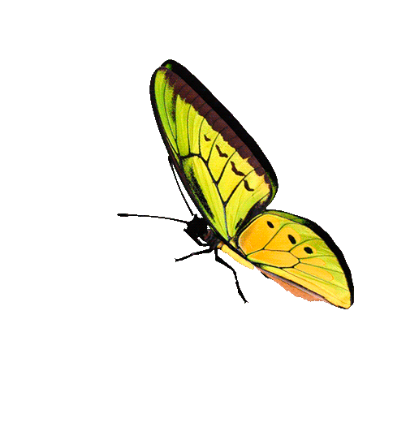
Література як вид мистецтва. Художній образ

Slide 2
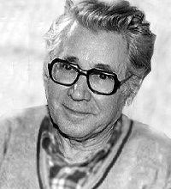
Що є мистецтво? Це могутній голос народу, що лунає з уст обраних умільців.
П. Загребельний

Slide 3
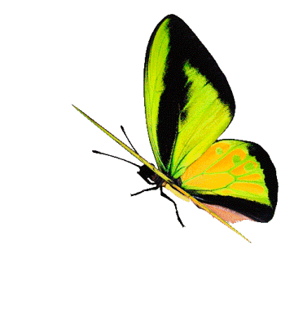
Евристична бесіда
Які види мистецтва, крім літератури, ви ще знаєте? Наведіть конкретні приклади.
Яке місце посідає художня література поміж інших видів мистецтва?
Які твори світової літератури, вивчені у 5-му класі, ви запам’ятали? Яких героїв? Чому?
Що нового ви прочитали за літо? Поділіться своїми враженнями.
Що, на ваш погляд, зробило б уроки зарубіжної літератури цікавішими, повчальнішими, допомогло би підготувати до розв’язання проблем у дорослому житті?
Чи подорослішали ви за літо як читачі?

Slide 4
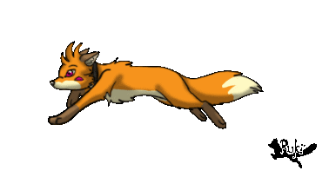

Літературна вікторина
У кого з героїв трапилася неприємність — він потрапив у діжку з фарбою? Спочатку це його врятувало, а потім згубило.
У якій країні жили відважні хлопчики Іссумбосі та Момотаро?
Який чарівний предмет оживляв у китайській казці усе, що зображував?

Slide 5
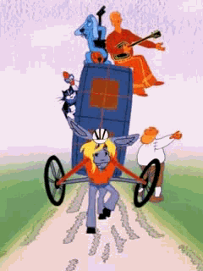
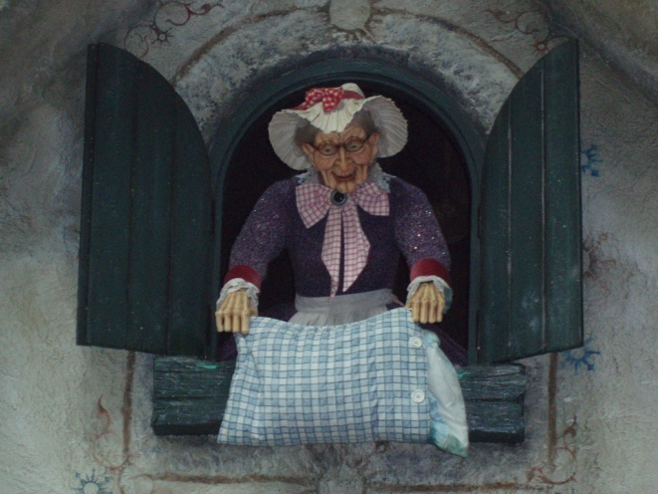
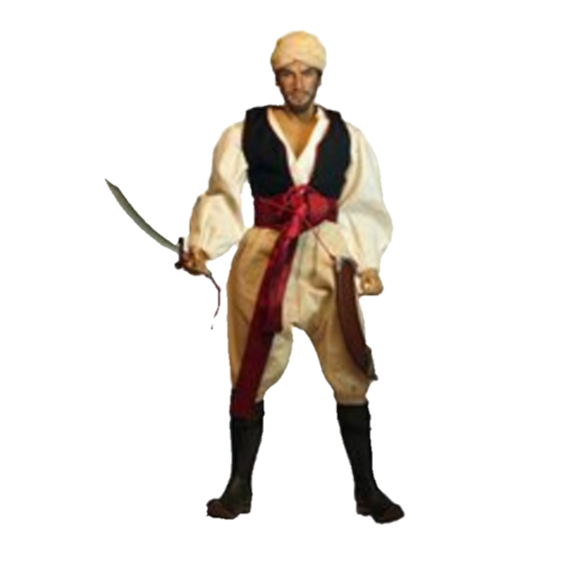
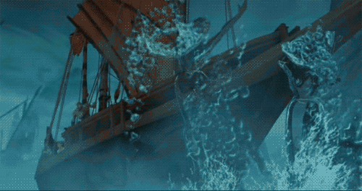
Хто прославився як відважний моряк, який, незважаючи на страшні пригоди, знову й знову вирушав у подорож?
Чий це портрет: стара бабуся з великими зубами, що трясе подушки й перини?
У цій казці четверо друзів по нещастю об’єдналися й створили дружний музичний колектив, якого злякалися навіть розбійники

Slide 6

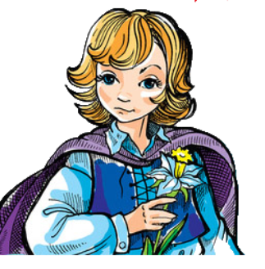

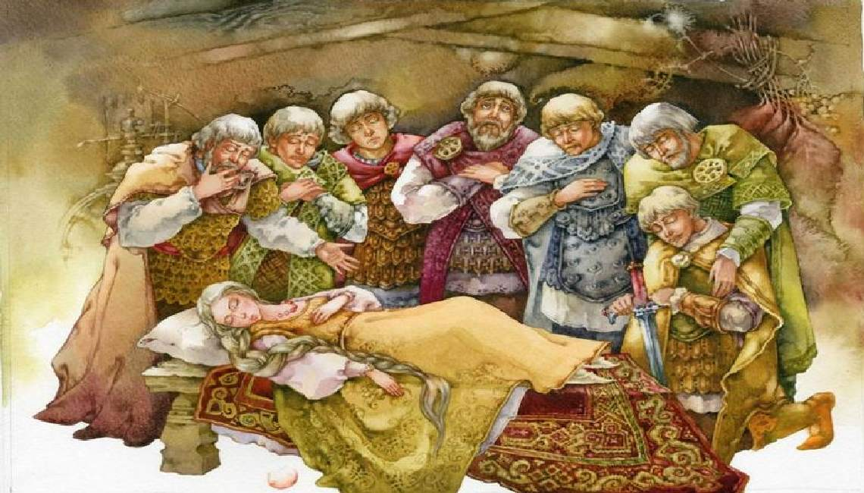
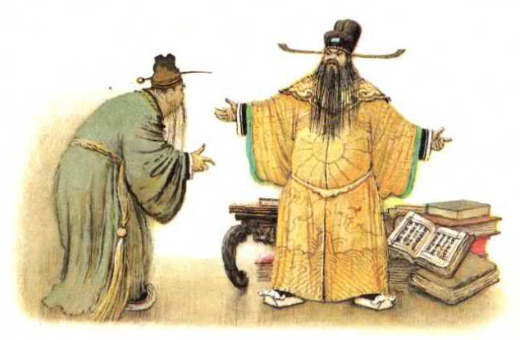

У назві цієї російської казки є «щасливе число».
«Природне» та «штучне» протиставляється в казці Г. К. Андерсена…
У якій казці відбувалося перетворення матері головного героя від небесного світила (тіла) до жебрачки, а потім до королеви?

Slide 7
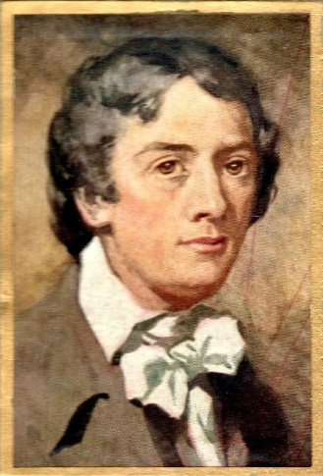
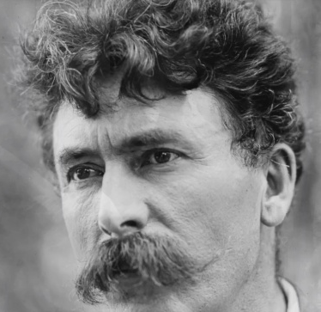

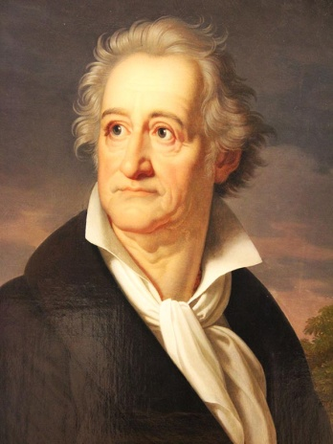
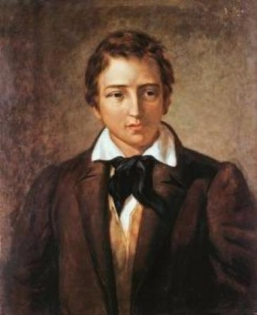

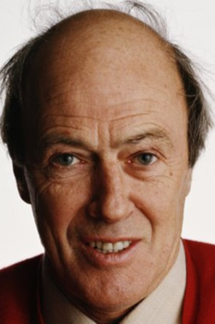
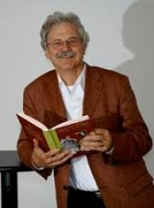
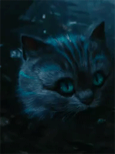
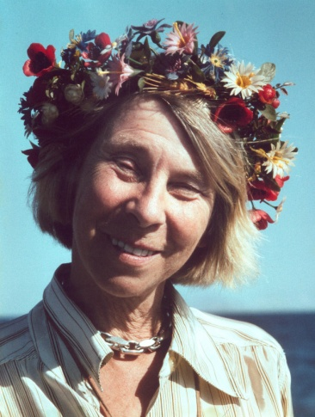
Хто з цих авторів творів про природу не писав віршів, не був поетом: Дж. Кітс, Е. Сетон-Томпсон, Й. В. Ґете, Г. Гейне?
Героєм якого твору є Чеширський кіт, чим він відомий?
Назвіть ім’я одного із сучасних популярних у світі дитячих письменників.

Slide 8


«Сонечко»
Ознаки літератури

Slide 9

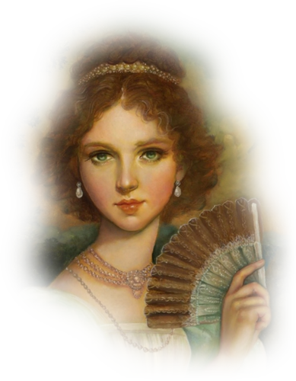
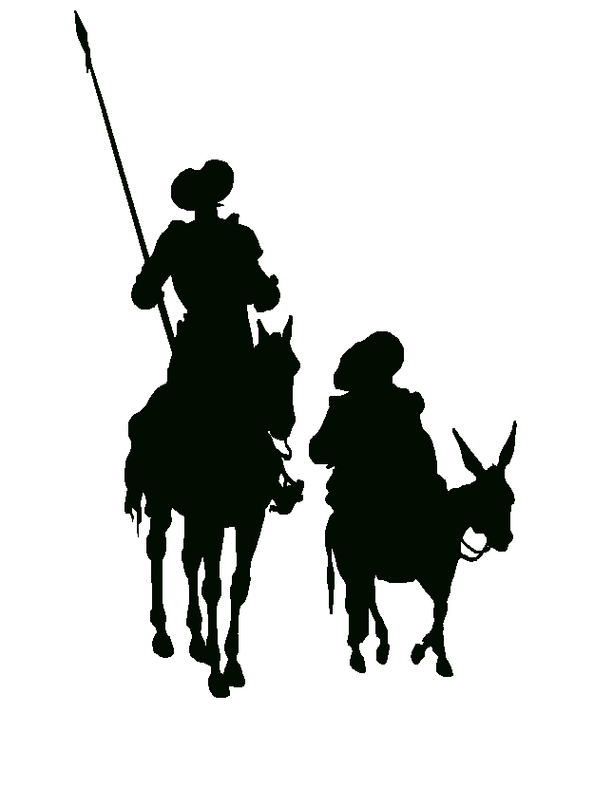
Теоретична скарбничка
Художній образ — створена засобами мови узагальнена картина реальної дійсності або переживань митця у формі конкретного, життєво повного явища.
Традиційний образ — це образ, який постійно зустрічається у фольклорі, уособлюючи якісь певні риси характеру, якості, типові для життя ситуації.

Slide 10
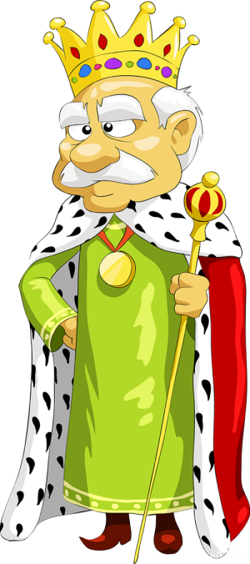
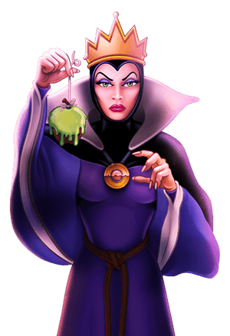
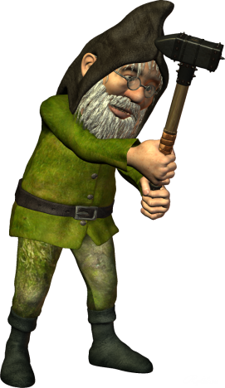
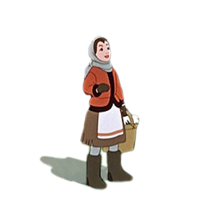
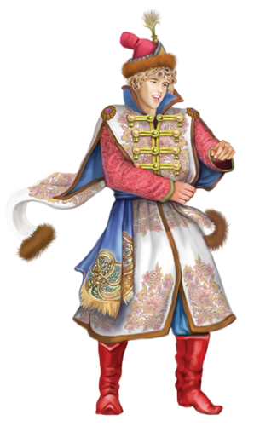
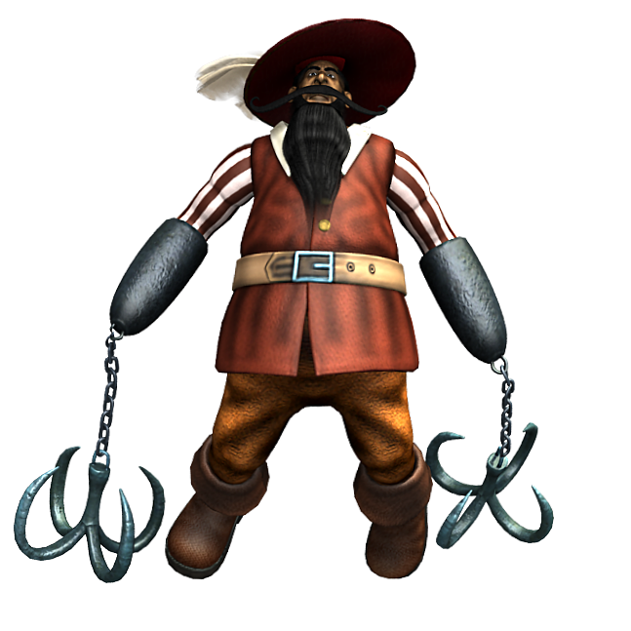
Евристична бесіда
Пригадаймо традиційні образи, які ви зустрічали в казках різних народів.

Slide 11
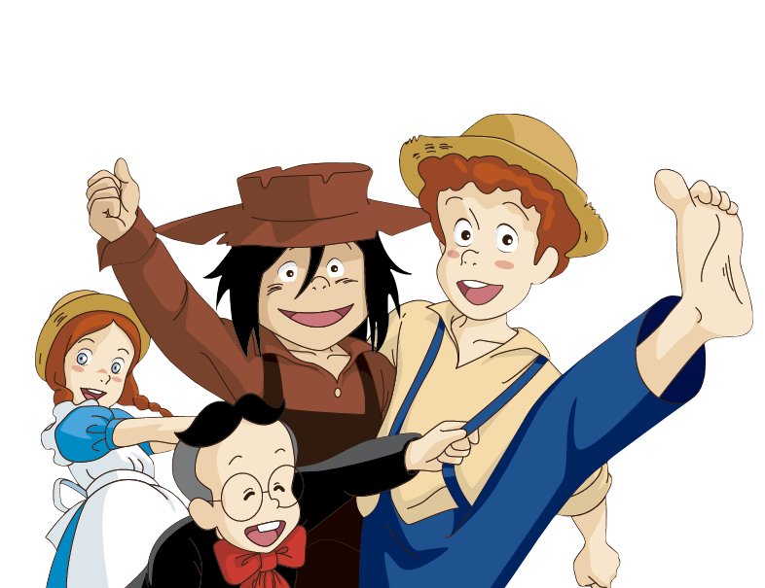

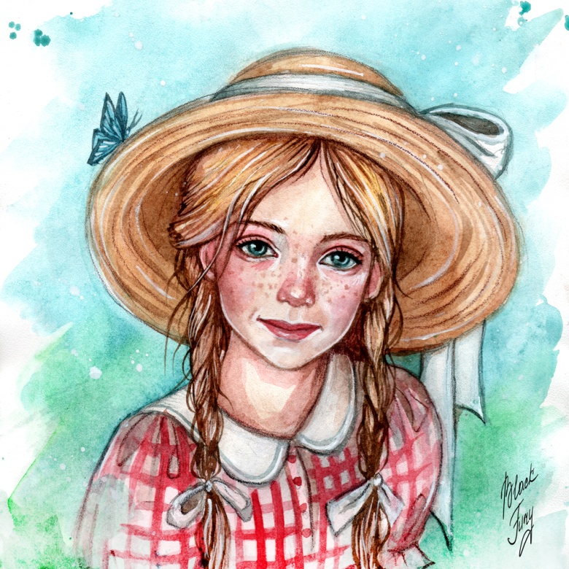
Образи яких героїв із прочитаних творів, на вашу думку, належать до вічних образів? Свою думку обґрунтуйте.

Slide 12
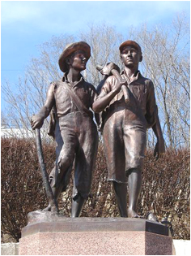
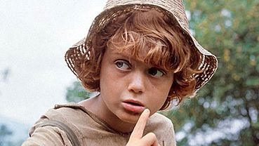
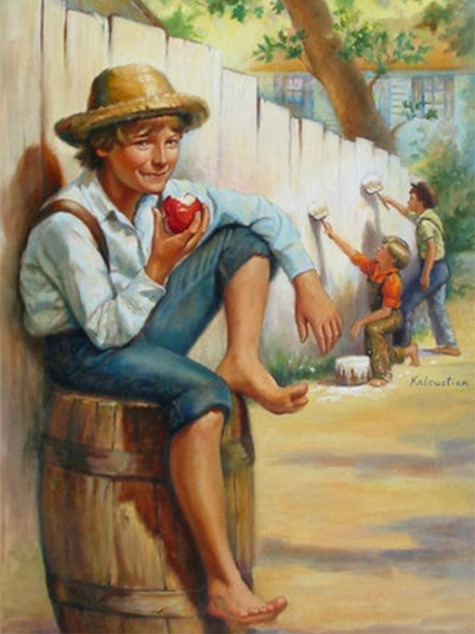
Порівняльна робота
Порівняймо образ Тома Сойєра в різних видах мистецтва — у літературі, скульптурі та кіно.

Slide 13

Складання усного твору
«Значення художньої літератури, мистецтва для становлення особистості, життя людства»

Slide 14
Коментування вислову: «Ви думаєте, що ви оцінюєте книгу? Ні, книга оцінює вас»

Slide 15
Домашнє завдання
Опрацювати вступну статтю підручника, уміти пояснювати поняття «художній образ», «традиційний образ», «вічний образ», наводити приклади; підготувати повідомлення, презентації.

Slide 16
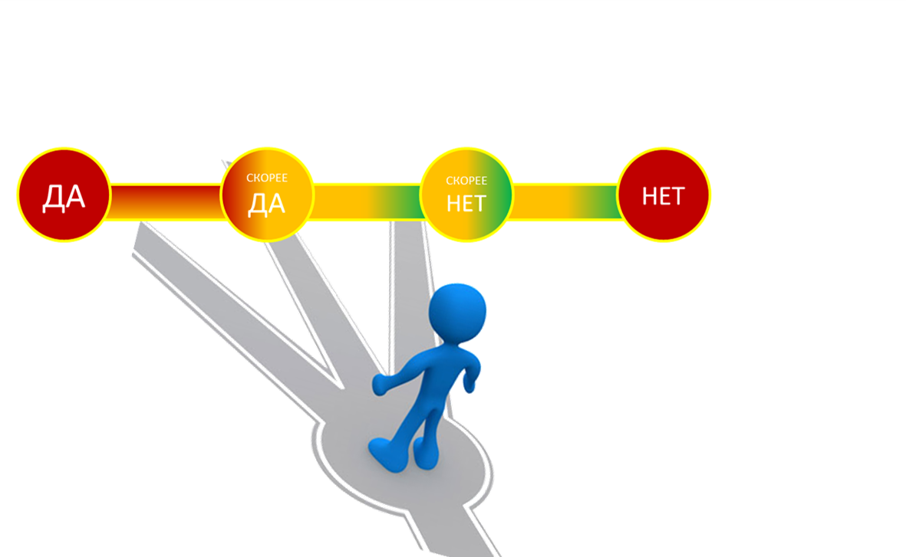
«Займи позицію»
Вивчення художніх творів має посідати в житті людини одне з чільних місць.
так
ні

